Slide 1
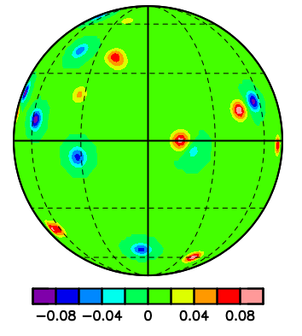

$$S_{storm}$$

Slide 2
